Slide 1
모노리스 발굴
한 연구팀이 지하유적에서 태초의 모노리스를 찾아내는데 성공했다.
흩어진 모노리스
움직이기 시작한 모노리스가 크게 흩어지며 지구 위의 모든 생명체에게 흡수되었다.
새로운 발견
생명체로부터 얻을 수 있는 모노리스의 ‘파편’을 이용해서 스스로를 강화할 수 있는 방법을 찾아낸다.
전쟁 시작
앞의 발견때문에 많은 사람들이 ‘파편’을 얻기 위해 서로 싸우기 시작하였다.
과거 스토리 간단 요약

Slide 2
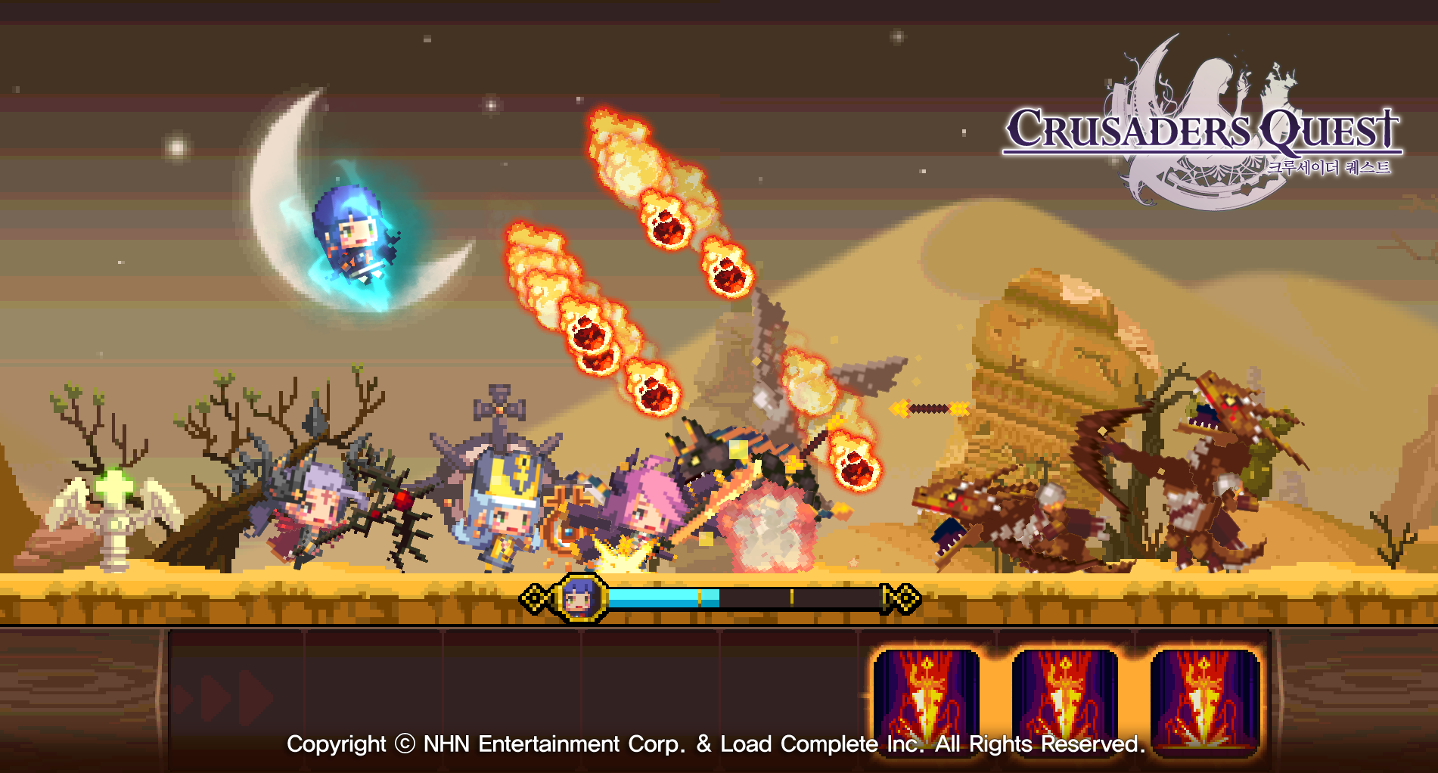
전투 방식
PvP나 PvE나 전투방식은 동일.
2D 캐릭터들이 좌우에서 상대 진영쪽으로 이동하면서 자동으로 전투하며
플레이어는 플레이하면서 어느 위치에 아군을 배치하거나 스킬을 쓰게 할 것인지만 정할 수 있다.
상대 진영의 HQ를 부수거나 HQ의 체력을 가장 많이 깎은 플레이어가 승리.

Slide 3
스킬 커스터마이징 시스템
캐릭터 이미지 또는 스킬 설명란 |  | 현재 보유하고 있는 이펙트 인벤토리
‘파편’을 이용하여 스킬 슬롯을 개방하거나 해당 스킬에 이펙트를 장착하여 스킬을 강화할 수 있다.
스킬에는 액티브와 패시브가 있어 패시브로 캐릭터의 스탯을 올리거나 특정 버프&디버프를 주고
액티브 스킬로 실제 게임 플레이 시에 플레이어가 컨트롤 할 수 있게 한다.
SKILL
SELECTED
SKILL
SKILL
SLOT
SLOT
SLOT
선택한 슬롯에 넣은
이펙트의 효과 설명란

